Slide 1
第5课
安史之乱与唐朝衰亡
常州市中天实验学校 吴洪平

Slide 2
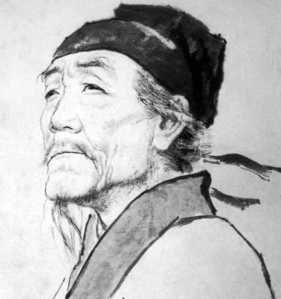
开元盛世
政启开元，治宏贞观
《忆昔》
—杜甫
忆昔开元全盛日， 小邑犹藏万家室。
稻米流脂粟米白，
公私仓廪俱丰实。
贞观之治
唐朝建立
618年
唐高祖
唐玄宗
907年
唐太宗
武则天
唐朝历史演变图

Slide 3
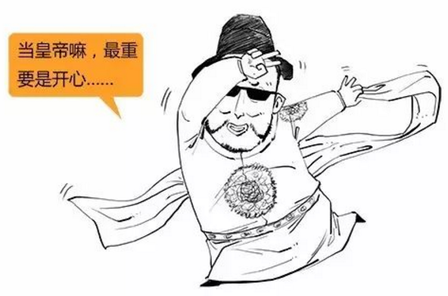
这时候的大唐帝国一切都是最美的，
美到唐玄宗自己都觉得功德圆满了，该享受生活了。
不用开元了，于是把年号改成了天宝，
这一改不要紧，
生生把自己开挂的前半生改成了
惨不忍睹的后半辈子，
也顺带着把帝国从强盛的顶峰推向了
坠落的后150年……
到底发生了什么事，预习过的同学一定知道，那就是被安史之乱撞了腰，伤了元气。

Slide 4
一、颓势尽显——安史之乱

Slide 5
1、探寻安史之乱原因
材料一：《长恨歌》
（唐）白居易
……
杨家有女初长成，养在深闺人未识。
天生丽质难自弃，一朝选在君王侧。
回眸一笑百媚生，六宫粉黛无颜色。
……
春宵苦短日高起，从此君王不早朝。
……
姊妹弟兄皆列土，可怜光彩生门户。
……
缓歌慢舞凝丝竹，尽日君王看不足。
……
追求享乐
任人唯亲
原因1：
开元末年以后，唐玄宗追求享乐，任人唯亲，朝政日益腐败

Slide 6
1、探寻安史之乱原因
材料二：朱门酒肉臭（ xiù），路有冻死骨。
——（唐）杜甫《自京赴奉先县咏怀五百字》
材料三：从 713—755 年，唐对吐蕃用兵 26 次，对突厥用兵 12 次，对契丹用兵9 次，对奚用兵 2 次，对南诏用兵 6 次，……在这些战役中，唐朝军队是经常吃败仗的……再有其他方面的部族的反抗斗争，唐朝的边境局势是烽火不断，战火连绵。
——李飞《安史之乱背景分析》
原因2：
社会矛盾越来越尖锐，
边疆形势也日益紧张

Slide 7
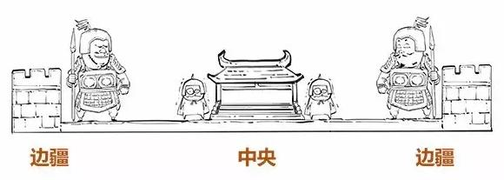
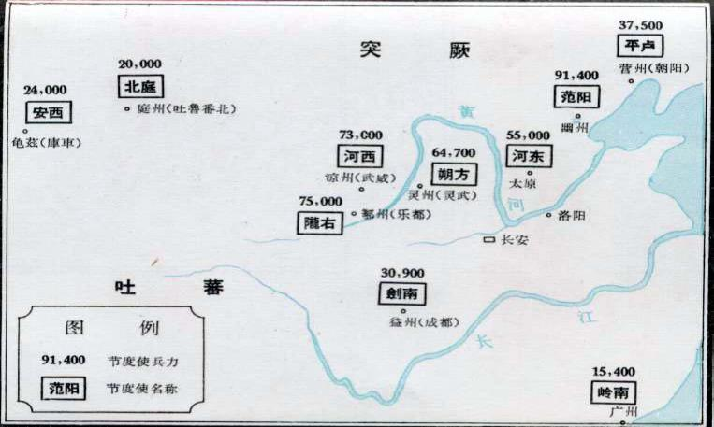
安禄山一人担任范阳、河东、平卢三地节度使，拥兵15万人
1、探寻安史之乱原因
材料四：天宝十节度使分布图
开元以后，在边防普遍设立节度使制度，他们的权力越来越大，至于“既有其土地，又有其人民，又有其兵甲，又有其财赋”。
——《新唐书》
原因3：
节度使集权，形成外重内轻的局面

Slide 8
2、了解安史之乱过程
渔阳鼙（pí）鼓动地来，
惊破霓裳羽衣曲。
——（唐）白居易《长恨歌》
看视频，梳理安史之乱的时间、叛军首领和安史之乱的进军路线。
Notes:
/UploadFiles/2394yhfkjwhdfh/zggds/唐朝/安史之乱过程.mp4

Slide 9
2、了解安史之乱过程
叛军首领
时间
结果
安禄山
史思明
755-763
叛军被平定

Slide 10
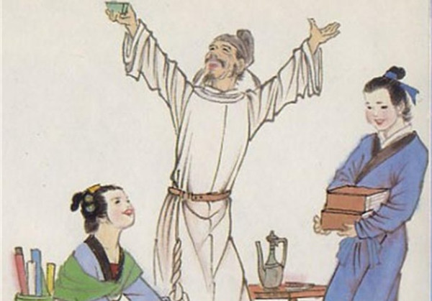
闻官军收河南河北
——杜甫
剑外忽传收蓟北，初闻涕泪满衣裳。
却看妻子愁何在，漫卷诗书喜欲狂。
白日放歌须纵酒，青春作伴好还乡。
即从巴峡穿巫峡，便下襄阳向洛阳。

Slide 11
3、解析安史之乱影响
材料一：
安史之乱后，北方黄河流域所受破坏最重……“人烟断绝，千里萧条”。
——《旧唐书》
材料二：安史之乱，天下户口十亡八九。
——《资治通鉴》
1、经济方面：
北方社会经济遭严重破坏，人口锐减。

Slide 12
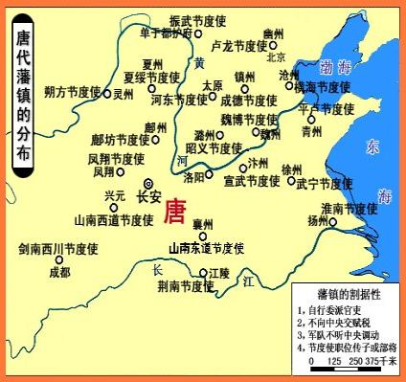
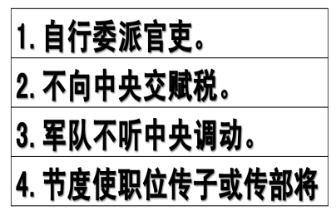
3、解析安史之乱影响
材料四：
暮投石壕村，有吏夜捉人。
老翁逾墙走，老妇出门看。
吏呼一何怒！妇啼一何苦！
……
——杜甫《石壕吏》
2、政治方面：
社会矛盾越来越尖锐，中央集权大大削弱，藩镇割据局面逐渐形成。

Slide 13
3、解析安史之乱影响
国势
人口众多
人口锐减
经济繁荣
经济萧条
政治清明
藩镇割据
618年
755年
907年
时间

Slide 14
二、趁势而起——黄巢起义

Slide 15
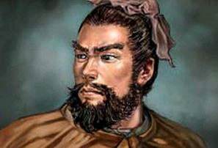
黄巢出身盐商家庭，善于骑射，粗通笔墨，少有诗才，黄巢五岁时候便可对诗，但成年后却屡试不第。
不第后赋菊
待到秋来九月八，我花开后百花杀。
冲天香阵透长安，满城尽带黄金甲。

Slide 16
1、黄巢在什么背景下发动的起义？
1）唐朝后期统治腐朽，宦官专权，藩镇割据的态势越来越严重
2）人民赋役繁重，又遭到连年的灾荒。

Slide 17
2、黄巢起义的经过：起义军在黄巢的率领下，转战南北，并攻入长安，建立政权。
3、黄巢起义的影响：
给唐朝统治者以致命打击，加速了唐朝的灭亡。

Slide 18
三、国势已去——朱温灭唐

Slide 19
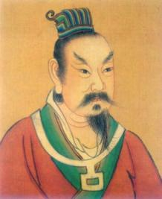
商女不知亡国恨，隔江犹唱后庭花。
——杜牧《泊秦淮》
1、时间：
2、标志：
3、意义：
907年
朱温建立后梁政权
标志着唐朝灭亡

Slide 20
四、分崩之势——五代十国

Slide 21
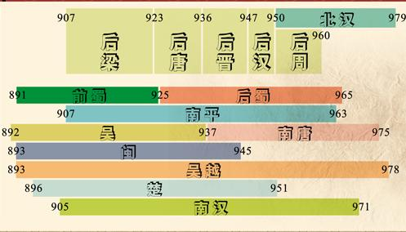
五代十国兴亡图表
【合作学习】
1、五代分别是哪五个朝代？集中在哪个区域？五个朝代之间是更迭还是并立？
2、十国是指哪十个政权？集中在哪个区域？

Slide 22
根源：
五代十国是唐末以来藩镇割据局面的延续。
【合作学习】
1、从上图能看出五代十国时期的开国君主大致有什么特点吗？
2、想一想：五代十国出现的历史根源是什么？

Slide 23
材料：五代的开国皇帝都是凭武力夺位，在位的时间也都不长，最短的只有十个月。这五个朝代的统治平均约为十年，最短的不到四年。
后梁 907—923，
后唐 923—936，
后晋 936—946，
后汉 947—950，
后周 951—960。
从材料可以看出当时北方社会存在什么问题？
政权动荡不安

Slide 25
五、大势所趋——孕育统一

Slide 26
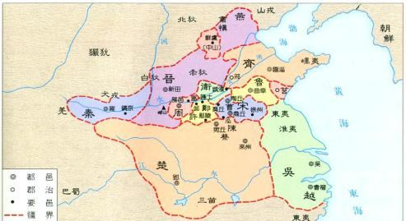
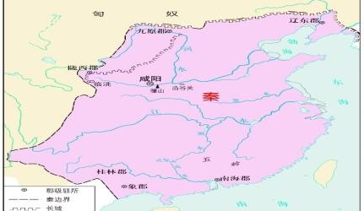
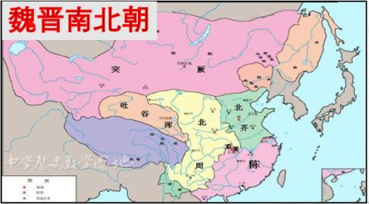
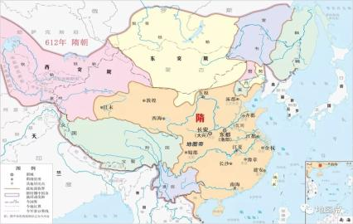
春秋战国
秦朝
隋朝
隋朝时期形势图

Slide 27
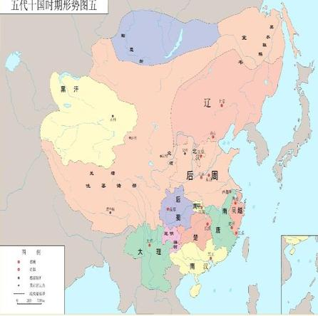
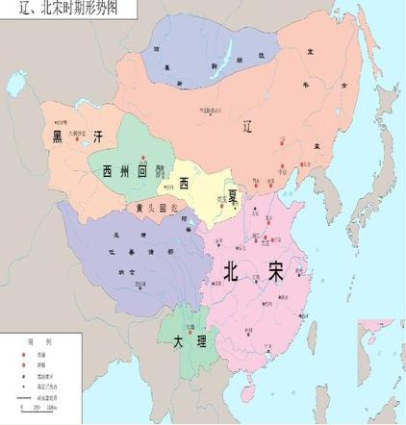
五代十国
北宋
?
统一是历史发展的必然趋势！

Slide 28
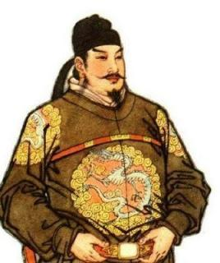
以史为鉴
如果再给唐玄宗一次机会，回到安史之乱前，他应该如何去做才能避免历史重演？
崇尚节俭
骄奢无度
任人唯亲
不理政事
朝政腐败
任人唯贤
整顿吏治

Slide 29
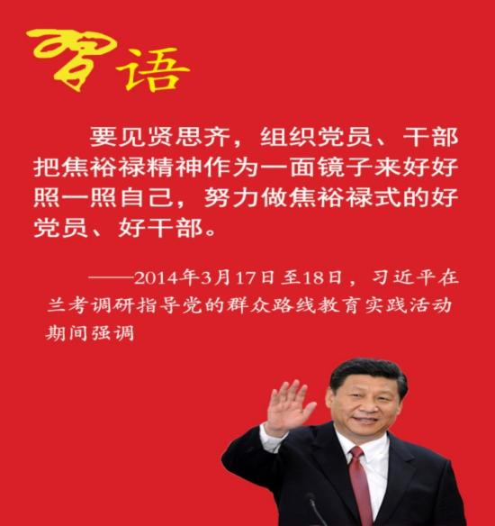
让历史照进现实
今天，我们回顾历史……是为了总结历史经验、把握历史规律……我们要永远保持奋斗精神，永远保持对人民的赤子之心。
——习近平在庆祝中国共产党成立95周年大会上的讲话

